Slide 1

Тема:
«Приёмы устных вычислений вида: 240·4, 203·4; 960:3, 906:3»
УМК «Школа России»
Математика, 3класс
Урок 116

Slide 2

И прекрасна, и сильна
Математики-страна!
Начинается урок,
Он пойдет ребятам впрок.
Постарайтесь все понять-
И всё правильно решать.

Slide 3





Укажи самое большое число.
734
374
473
743

Slide 4
Вычисли и выбери ответ:
500 – 80 + 20
330
410
440
560

Slide 5
Вычисли устно, выбери правильный ответ:
200 + ( 100 – 60) =
360
280
240
260

Slide 6



Классная работа. 17. 04.

Slide 7
Запишите числа: триста, четыреста восемьдесят, триста шестьдесят.
Уменьшите их в 10 раз.
Увеличьте в 2 раза каждое
число.
Уменьшите в 3 раза каждое
число.
(а+в) · с = а · с + в · с
(а+в) : с = а : с + в : с

Slide 8

Увеличьте число 200 на 3 единицы, 4 десятков.
Выполните вычисления:
203 · 4 960 : 3
240 · 4 960 : 6

Slide 9
Тема:
«Приёмы устных вычислений вида: 240·4, 203·4; 960:3, 906:3»

Slide 10
(а+в) · с = а · с + в · с
240·4= (200+40) ·4=
200·4+40·4=960
203·4= (200+3) ·4=
200·4+3·4=812

Slide 11
(а+в) : с = а : с + в : с
960:3= (900+60) :3=
900:3+60:3=320
906:3= (900+6) :3=
900:3+6:3=302

Slide 12



Закрепление №1 с.83
Физминутка
Физкультура
(а+в) · с = а · с + в · с
(а+в) : с = а : с + в : с

Slide 13
Решение задач
Работа по учебнику
с. 83, № 4

Slide 14
Самостоятельная работа
204·3=612 720:8=90
130 ·4=520 360:4=90
170·2=340
560:7=80
(а+в) · с = а · с + в · с
(а+в) : с = а : с + в : с

Slide 15



И Т О Г И У Р О К А
--Понравился ли вам сегодняшний урок?
--Что нового вы узнали на уроке?
--Какой материал для вас был труднее? Какой легче?
--Какие оценки вы поставили бы себе за урок?

Slide 16
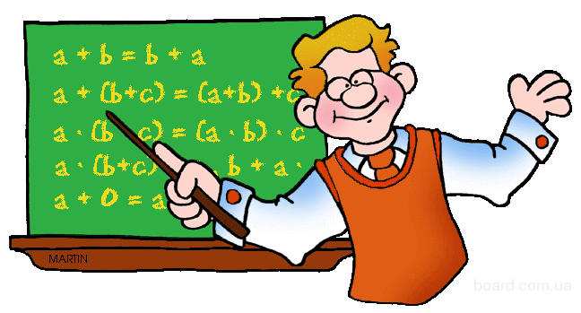
Домашнее задание:
с. 83, № 3, под чертой

Slide 17

Спасибо
за
работу!

